Slide 1
第11章 并发控制
事务概念复习
11.1 事务（transaction）
1、定义
构成一个独立逻辑工作单位的数据库操作集。
·一条SQL语句；
（1）将2号课程的成绩记录增加10分
·一组SQL语句序列；
（1）将2号课程的成绩记录增加10分；
（2）在应用日志表中增加描述上述操作的一条记录；
·一个包含对数据库操作的应用程序。
可能多条SQL语句，存在于不同的程序分支。

Slide 2
事务（transaction）
事务概念复习
2、构成方式
① 显式
BEGIN TRANSACTION
···
COMMIT 或者ROLLBACK
其中：
COMMIT：提交，事务对DB修改写回到磁盘上的DB中去。
ROLLBACK：回滚，撤消对DB之修改，回滚到事务开始状态。
ABORT???——底层实现技术
② 隐式（可能是系统默认方式）
·一条SQL语句
·应用程序或操作窗口退出

Slide 3
3、事务的ACID性质
1）原子性（Atomicity）
① 定义
事务是一个不可分割的工作单元，其对DB的操作要么都做，要么都不做。
② 目标
保证DB数据的正确性（例如：所有员工涨工资、转帐、售票的事务不能只做一部分动作）。
③ 技术
日志十ROLLBACK（UNDO）（意外终止）；
并发控制（ 交叉执行中不被破坏、干扰 ）。
原子性需要依靠DBMS内部的自动保障机制。

Slide 4
2）一致性（Consistency）
① 定义
事务的执行必须是将DB从一个正确（一致）状态转换到另一个正确（一致）状态。
例：一个人的工龄不能大于年龄，则工龄的增长和年龄的增长必须一致的、配套的修改。
例：转帐问题，A有100万人民币是一个正确状态，减去50万，B帐上相应增加50万，DB从一个正确状态转变另一个正确状态。
这两个操作，若只做其中一个，则不能实现DB从一个正确状态转到另一个正确状态，破坏了事务一致性。
例：将数据集合划分为三个子集，分三次读取三个子集的数据并进行小计和总计（一个事务内部的多次相关的读写操作，内容之间在全局逻辑上应该是相容的、一致的）。

Slide 5
事务概念复习
2）一致性（consistency）
② 目标
保证DB数据正确性（防止丢失更新、读脏、读不可重复）。
③ 技术
并发控制。
④ 实现
用户定义事务（保证相关操作在一个事务中）；
DBMS负责维护事务执行导致数据库状态变化过程中的一致性。

Slide 6
事务概念复习
3）隔离性（isolation）
① 定义
一个事务中对DB的操作及使用的数据与其它并发事务无关，并发执行的事务间不能互相干扰。
② 目标
避免链式干扰。
③ 技术
并发控制。
④ 实现
DBMS依据应用程序设定的事务隔离级别自动实现。
插入
更新
插入

Slide 7
事务概念复习
4）持久性（Durability）
① 定义
一个已提交事务对DB的更新是永久性的，不受后来故障的影响。
② 目标
保证DB可靠性
③ 技术
提交持久（内存是挥发装置，外存是抗挥发装置）。
（事务终止前应完成commit）
备份 ＋ 日志。
④ 实现
持久性需要依靠DBMS的恢复子系统。
外存!

Slide 8
11.2 并发控制
事务有ACID特性，在恢复章节谈到用日志、影子页保证原子性，本章重点阐述如何解决隔离性与一致性问题。
一致性分两类
数据库一致性（Database Consistency）
事务一致性（Transaction Consistency）
采用封锁、协议保证隔离性
悲观（Pessimistic）
乐观（Optimistic）
Notes:
Database Consistency：Transactions in the future see the effects of transactions committed in the past inside of the database.
Transaction Consistency：Transaction consistency is the application's responsibility. DBMS cannot control this.
Pessimistic: Don't let problems arise in the first place.
Optimistic: Assume conflicts are rare, deal with them

Slide 9
11. 2 并发控制
1、问题的提出
问题1）丢失更新（lost update）
——两个以上事务从DB中读入同一数据并修改之，其中一事务的提交结果破坏了另一事务的提交结果，导致该事务对DB的修改被丢失。

Slide 10
例：
按ti执行：
·TA在t1处从DB中读入X值（为100），TB在t2处读入值（100）
·TA在t3执行X-1并写回DB，DB中X值为99
·TB在t4执行X-1并写回DB，DB中X值为99。
·TB对X的修改履盖了TA对X修改，使TA之修改丢失。
（若为飞机订票，则TA、TB实卖2张票，但系统中只表现卖了一张票）

Slide 11
调度的文本表达方式：
Sc1=R_{A}(X)R_{B}(X)W_{A}(X)W_{B}(X)

Slide 12
问题2）读不可重复（non-repeatable read）
——同一事务重复读同一数据，但获得结果不同。
① 一事务读取后，另一事务对之进行了修改
例：

Slide 13
按ti执行：
·T_{A}第一次在t1处读B为100；
·T_{B}在t2处修改并写回DB，B为200；
·T_{A}在t3处读B（为校对用），B为200；
·T_{A}两次读B，（第二次为校对用），读结果不同（一次100，另一次为200）。
② 一事务读取数据后，另一并发事务删去了其中部分数据（少了）。
（幻行现象：Phantom row）
③ 一事务读取数据后，另一事务插入了一些新数据（多了）。
（幻行现象）

Slide 14
调度的文本表达方式：
Sc2=R_{A}(A)R_{A}(B) R_{B}(B) W_{B}(B) R_{A}(A)R_{A}(B)

Slide 15
问题3）读“脏”数据 (read dirty)
——读未提交的随后又被撤消(Rollback)的数据。
例：
SC3=R_{A}(X) W_{A}(X) R_{B}(X) W_{A}(X)

Slide 16
接上例：SC3=R_{A}(X) W_{A}(X) R_{B}(X) W_{A}(X)
按ti执行：
·T_{A}在t₁读x (100)并修改为200后写回磁盘DB中；
·T_{B}在t₂读x为200；
·T_{A}在t3处撤消对x修改，x恢复为100；
·T_{B}此时读出的x（200）数据与DB实际值(100)不一致，即TB读到的不正确的“脏”数据。
2. 上述几类问题的原因
多事务并发操作数据库，破坏了事务的隔离性，导致了数据不一致。
3. 方法
并发控制(正确的并发操作调度策略)。

Slide 17
11. 2 封锁
11. 2.1 概述
1、什么是封锁？
并发控制的一种技术。
并发控制的多种方法：
① 锁（Locking）——商用主要方法
② 乐观（Optimistic）
③ 时间戳（timestamping）
2、封锁规则
① 将要存取的数据须先申请加锁；
② 已被加锁的数据不能再加不相容锁；
③ 一旦退出使用应“立即”释放锁；
④ 未被加锁的数据不可对之解锁。

Slide 18
11. 2.2 申请时机
1、事务
无死锁；
锁开销少；
并发性低。
2、一条SQL语句
并发性高；
锁开销大；
死锁；
申请频繁。

Slide 19
LO CKS(锁)，LATCH ES(闩锁)比较
DBMS中一般有两种锁机制：Lock和Latch，目的都是为了保护数据的一致性不被并发访问所破坏。
Lock机制
对数据库逻辑内容的保护；
拥有的持续时间一般较长，通常涉及事务执行的整个过程。
需要支持事务的回滚，以撤销事务对数据修改。
Latch机制
是为了保证内存中特定的数据结构不会因为并发访问而导致错误，例如在多线程编程中，当有一个共享队列发生插入、删除等操作时，需要Latch保证操作过程中的队列不受其他线程的干扰。
Latch的保持时长与操作有关，本次操作做完就结束；
不需要支持对数据修改的回滚。

Slide 20
LO CKS(锁)，LATCH ES(闩锁)比较
 | Locks | Latches
分离… | 用户事务 | 线程
保护… | 数据库内容 | 内存数据结构
范围… | 整个事务 | 临界区
模式… | 共享、互斥、更新、意向锁 | 读、写
死锁… | 检测和解决 | 避免
方法… | 等待、超时、终止 | 编码规则
保存… | 锁管理器 | 受保护的数据结构

Slide 21
11. 2.3 申请方式
1、显式
应事务的要求直接加到数据对象上
2、隐式
该数据对象没有独立加锁，由于数据对象的多粒度层次结构中的上级结点加了锁，使该数据对象隐含的加了相同类型的锁。
数据库
关系R
关系S
X锁
分区S1
分区S2
X锁
X锁
元组s1
X锁
元组s2
X锁

Slide 22
11. 2. 4 封锁类型
1、排它锁（X锁：exclusive lock）
——若事务Ti持有数据Di的X锁，则Ti可读、写Di，其它任何事务不能再对Di加任何锁，直至Ti释放该X锁。
X锁用于写保护，防止丢失更新。
相容矩阵：

Slide 23
2、共享锁（S锁：share lock）
——若事务Ti持有数据Di的S锁，则其它事务仍可对Di加S锁，但不可加X锁，直到Ti释放该S锁。
一旦施加S锁，读可共享，但其它事务不可改。
S锁用于读操作保护。
相容矩阵：

Slide 24
3、封锁类型的相容矩阵
T₁ T₂ | X | S | － | Y相容的请求 N 不相容的请求
X | N | N | Y
S | N | Y | Y
－ | Y | Y | Y

Slide 25
对应问题1：加锁解决丢失更新

Slide 26
对应问题3：加锁解决读脏

Slide 27
对应问题2：加锁解决不可重复读

Slide 28
11.3 三级封锁协议
1）1级封锁协议
① 策略
事务Ti在修改数据Di之前须先对Di加X锁，直到事务Ti结束（commit/rollback）才释放。
② 功能
防止丢失修改；
保证Ti可恢复（若意外终止，则rollback后才可释放）。
③ 问题
不能防止读不可重复和读“脏”数据。
（1级协议仅对修改操作，若读则不加锁）

Slide 29
2）2级封锁协议
① 策略
在1级封锁协议加上事务Ti在读取Di之前领先对Di加S锁，读完后即可释放该S锁。
② 功能
·防止丢失修改；
·防止读脏。
③ 问题
不能防止读不可重复（读完即释放，重读可能其它事务对之修改）。

Slide 30
3）3级封锁协议
① 策略
在1级封锁协议上加上Ti读Di前须先对Di加S锁，直至Ti结束后才释放该S锁。
② 功能
·防止丢失修改；
·防止读“脏”；
·防止读不可重复。

Slide 31
4）总结
三级封锁协议异同

Slide 32
11.4 活锁和死锁
11.4.1 活锁（live lock）
1、含义
——事务因故永远处于等待状态。可能因为相互之间的竞争不断循环“重启-竞争”的过程。
“饥饿”？？？
2、方法
FCFS——先来先服务，或者错峰避免频繁冲突。
11.4.2 死锁（dead lock）
1、含义
——两个或两个以上事务均处于等待状态，每个事务都在等待其中另一个事务封锁的数据，导致任何事务都不能继续执行的现象称为死锁。

Slide 34
2、产生条件
① 互斥（排它性控制）；
② 不可剥夺（释放前，其它事务不能剥夺）；
③ 部分分配（每次申请一部分，申请新的时，仍占用已获得者）；
④ 环路（循环链中，每事务获得数据同时又被另一事务请求）。
3、死锁处理
1）预防
——防止产生条件之一发生。
① 一次封锁法
——每个事务事先一次获得其需数据的全部锁。
如：T_{A}获得所有数据A、B锁，T_{A}连续执行，T_{B}等待；T_{A}执行完后释放A、B锁，T_{B}继续执行，不会发生死锁。
特征： 简单； 无死锁； 粒度大，并发性低；
难以确定封锁对象（DB常变化，只好扩大封锁范围）。

Slide 35
② 顺序封锁法
——事务按预先确定的数据封锁顺序实行封锁。
上例中：
设封锁顺序：A→B；
T1、T2均按此顺序申请锁；
若T1先获得A、B锁；
T2则先申请A锁，等待；
T1释放A、B锁；
T2获得锁运行。
特征：无死锁； 顺序难以维护； 封锁对象难以确定（运行时确定封锁对象）。

Slide 36
死锁的预防_时间戳优先级法
根据时间戳分配优先级:
→ 较老时间戳 = 高优先级 (例如 T₁ > T₂)
Wait-Die ("Old Waits for Young")
→ 如果请求锁事务比持有锁的事务具有更高的优先级（更早），则请求事务等待其完成。
→ 否则，请求事务撤销。
Wound-Wait ("Young Waits for Old")
→ 如果请求的事务比持有锁的事务具有更高的优先级，则撤销持有锁的事务，释放锁。
→ 否则，请求事务等待
交错时等待
交错时夭折对方

Slide 37
死锁的预防_时间戳优先级法
Old wait for young
T₁
T₂
Wait-Die
Wound-Wait
BEGIN
BEGIN
X-LOCK(A)
⋮
T₁ waits
T₂ aborts
X-LOCK(A)
⋮
T₁
T₂
Wait-Die
Wound-Wait
BEGIN
X-LOCK(A)
⋮
BEGIN
X-LOCK(A)
⋮
T₂ aborts
T₂ waits
Young wait for Old

Slide 38
死锁预防
为什么能确保无死锁?
只允许单向等待锁
当一事务重启时，它的新优先级如何设?
原先的时间戳。

Slide 39
2）死锁的诊断与解除
2.1) 超时法
如果一个事务的等待时间超过了规定的时限，就认为发生了死锁
优点：实现简单
缺点：
有可能误判死锁
时限若设置得太长，死锁发生后不能及时发现

Slide 40
2.2)等待图法
① 构造一事务等待图；
② 周期性检测该等待图；
③ 判断存在环路否；
④ 存在，则撤消某一事务。

Slide 41
(2.2)等待图法
用事务等待图动态反映所有事务的等待情况
事务等待图：是一个有向图G=(T，U)
T为结点的集合，每个结点表示正运行的事务
U为边的集合，每条边表示事务等待的情况
若T₁等待T₂，则T₁，T₂之间划一条有向边，从T₁指向T₂

Slide 42
(2.2)等待图法（续）
事务等待图
图(a)中，事务T1等待T2，T2等待T1，产生了死锁
图(b)中，事务T1等待T2，T2等待T3，T3等待T4，T4又等待T1，产生了死锁
图(b)中，事务T3可能还等待T2，在大回路中又有小的回路

Slide 43
等待图法（续）
Schedule
T₂
等待图
T₁
T₃
BEGIN
S-LOCK(A)
BEGIN
BEGIN
T₁
T₂
TIME
X-LOCK(B)
T₃
S-LOCK(C)
S-LOCK(B)
X-LOCK(C)
X-LOCK(A)
并发控制子系统周期性地（例如每隔数秒）生成事务等待图，检测事务。若发现图中存在回路，则表示系统中出现了死锁。

Slide 44
死锁的诊断与解除（续）
解除死锁
选择一个处理死锁代价最小的事务（NP难度问题），释放所有锁，使其它事务继续运行。
如何选择合适的事务撤销取决于多种因素….
→ 事务年龄 (最小的时间戳)
→ 事务进度 (执行最少/最多查询)
→ 所锁定的数据库对象数量
→ 需回滚事务的数量
还需考虑事务重启动的次数，以防事务饿死。

Slide 45
11.5 并发操作调度的可串行性
11.5.1 正确性标准（可串行化调度）
1）单个事务
——若非并发的执行，每个事务都能保证数据库的正确性。
（上述问题，都是因事务并发执行产生）
2）多个事务
——多个事务以任意串行方式执行都能保证数据库的正确性。
给定三个事务：T₁， T₂， T₃。
T₁→T₂→T₃
T₁→T₃→T₂
T₂→T₁→T₃
T₂→T₃→T₁
T₃→T₁→T₂
T₃→T₂→T₁
显然，任何一事务并发执行时禁止其它事务执行，总能保证数据库正确性，但不利于数据共享。

Slide 46
3）可串行化调度（serializability）
——当且仅当多个事务并发执行的结果与这些事务按某一顺序串行执行的结果相同时，则该并发执行是可串行化的。
（可串行化调度是并发事务正确性的唯一准则）
例：有两个事务T_{A}，T_{B} （A=10,B=2,C=0）包含如下操作序列
T_{A}：读B；A:=B+1；写回A；
T_{B}：读C；读A；B:=A+1；写回B；
则至少可能有四种不同的调度方式，
然而，正确的结果只有两种： T_{A}T_{B} 的结果，或者T_{B}T_{A} 的结果。

Slide 47
① 串行调度1
先执行TA，再执行TB——R_{A}(B)W_{A}(A)R_{B}(C)R_{B}(A)W_{B}(B)；
结果：A=3，B=4。

Slide 48
② 串行调度2
先执行TB，再执行TA——R_{B}(C)R_{B}(A)W_{B}(B)R_{A}(B)W_{A}(A) ；
执行结果：A=12，B=11。

Slide 49
③ 交错执行(不可串行化)调度
两事务T_{A}、T_{B}按t_{i}并发执行——R_{A}(B) R_{B}(C) R_{B}(A) W_{A}(A) W_{B}(B)，结果为A=3，B=11。
按事务并发可串行化的正确性准则，本结果错误，其结果与T_{A}、T_{B}两个串行执行的任何结果（A=3，B=4；A=12，B=11）均不同。

Slide 50
④ 交错执行(可串行化)调度
按t_{i}交错执行——R_{A}(B) R_{B}(C)W_{A}(A)R_{B}(A)W_{B}(B)；执行结果：A=3，B=4。
该结果正确，因为与串行化调度1结果相同，该调度是可串行化调度。

Slide 51
11.5.2 冲突可串行化调度
——可串行化调度的充分而非必要条件。
冲突操作
① R_{i}(x)与W_{j}(x) ② W_{i}(x)与W_{j}(x)
操作顺序的交换（可交换、不可交换）
——不同事务的冲突操作和同一事务的两个操作均是不可交换的。否则可能使操作序列的结果不等价。
在可交换的前提下，若干事务的操作交换顺序的结果是一个串行调度，则称这些事务是冲突可串行化的。

Slide 52
例：Sc1=r₁(A)w₁(A)r₂(A)w₂(A)r₁(B)w₁(B)r₂(B)w₂(B)
经过冲突等价的操作交换，得到如下调度序列
Sc2=r₁(A)w₁(A) r₁(B)w₁(B)r₂(A)w₂(A)r₂(B)w₂(B)
显然，Sc2等价于先执行T1再执行T2的串行调度，因此，Sc1是一个冲突可串行化的调度。
例：有三个事务T1=W1(Y)W1(X)，T2=W2(Y)W2(X)，T3=W3(X)，两种调度方案：
L1=W₁(Y)W₁(X)W₂(Y)W₂(X)W₃(X) W₃(Y)
L2=W₁(Y)W₂(Y)W₂(X)W₁(X)W₃(X) W₃(Y)
L1是一个串行调度，L2不能实现冲突可串行化，但是L2是可串行化的，因为其结果等价于L1的结果。
冲突可串行化是必要条件么？
能作为调度正确性实施标准么？

Slide 53
问题思考
冲突可串行化：在完全验证可串行化难以实施的情况下寻找接近答案的解决方案
还有没有更好的等价方案？
视图可串行化

Slide 54
问题
只有两个事务时，可以快速地通过交换无冲突操作来判断该调度是否是冲突可串行化。
三个事务？
多个事务？

Slide 55
依赖图
T_{i}
T_{j}
每个节点代表一个事务
从T_{i}节点到T_{j}节点的边表示：
T_{i}中的操作O_{i}发生在T_{j}中的操作O_{j}之前，且O_{i}和O_{j}是冲突的。
如果最后得到一个有向无环图，则结果是正确的！
时序

Slide 56
依赖图
时序
S
T₁
T₂
T₃
BEGIN
R(A)
W(A)
R(B)
W(B)
COMMIT
BEGIN
R(B)
W(B)
COMMIT
BEGIN
R(A)
W(A)
COMMIT
B
T₁
T₂
A
T₃
无环！
串行调度的依赖图一定是有向无环图。

Slide 57
依赖图——练习1
S
T₁
T₂
T₃
B
BEGIN
R(B)
W(B)
R(A)
W(A)
W(C)
COMMIT
BEGIN
R(A)
W(A)
R(C)
W(C)
COMMIT
BEGIN
R(C)
W(C)
R(B)
W(B)
COMMIT
T₁
T₃
C
A,C
C
T₂

Slide 58
依赖图——练习2
_{S}
T₁
T₂
T₃
BEGIN
R(A)
A=A-10
W(A)
R(B)
B=B+10
W(B)
COMMIT
BEGIN
R(A)
R(B)
R(C)
C=C+A-B
W(C)
COMMIT
BEGIN
R(D)
D=D+20
W(D)
A=D-50
W(A)
R(B)
B=B-10
W(B)
COMMIT
A,B
T₁
T₃
A,B
A,B
T₂

Slide 59
依赖图——练习3
S
T₁
T₂
T₃
T₄
BEGIN
R(B)
W(B)
R(A)
R(C)
COMMIT
BEGIN
R(C)
R(B)
W(B)
COMMIT
BEGIN
R(A)
W(A)
R(C)
W(D)
COMMIT
BEGIN
R(D)
R(A)
W(A)
COMMIT
B
T₁
T₂
A
A
A
T₄
T₃
D

Slide 60
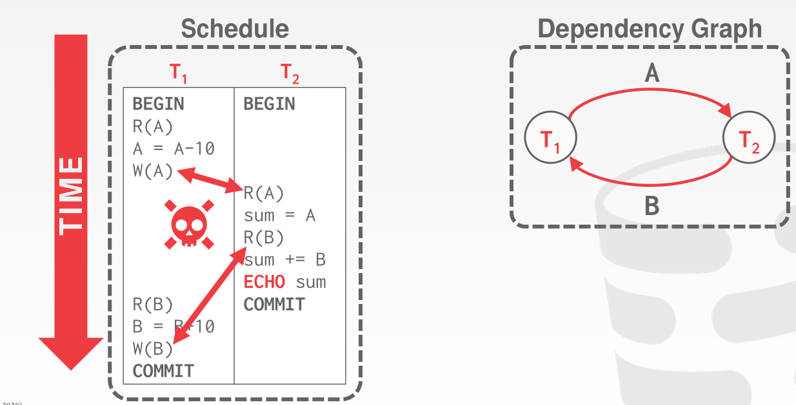
冲突分析

Slide 61
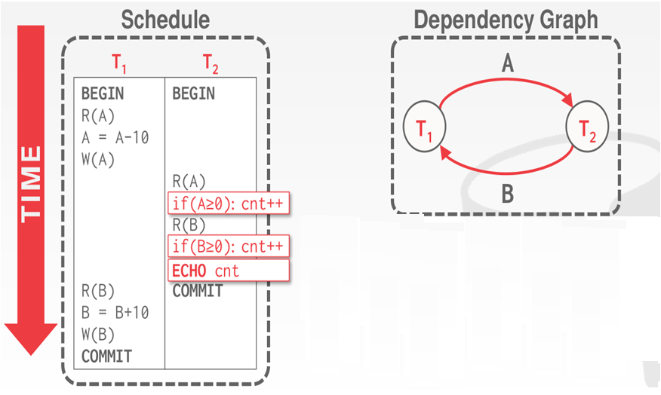
冲突分析
基于观察的可串行化
是否可以仅修改应用逻辑，使得调度产生“正确”的结果，但是却不是冲突可串行化的？

Slide 62
视图可串行化
视图等效：满足以下3个条件的调度视图等效：
如果事务T₁在其中一个调度内读取了数据A的初始值，那么其他调度里读取数据A初始值。
如果事务T₁在一个调度内读取数据A的值是事务T₂写入的，那么在其他调度里读取的也是T₂写入的。
如果事务T₁在一个调度内为数据A写入了最终值，那么在其他调度内也由T₁为A写最终值。
基于视图的可串行化：和串行调度视图等效的调度是基于视图的可串行化调度。
初始值等效
初始值等效
影响等效

Slide 63
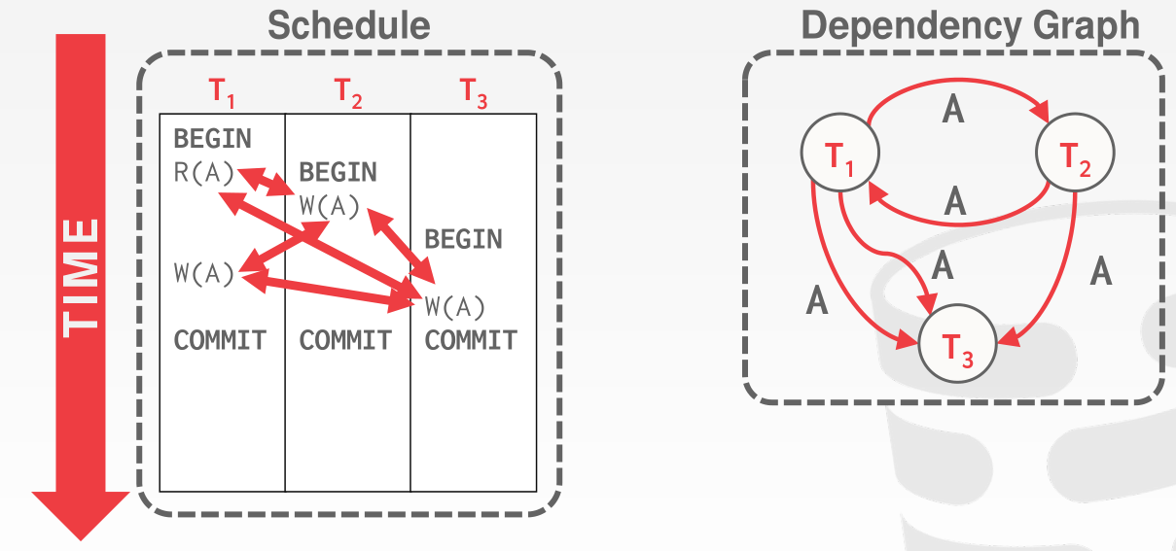
视图可串行化

Slide 64
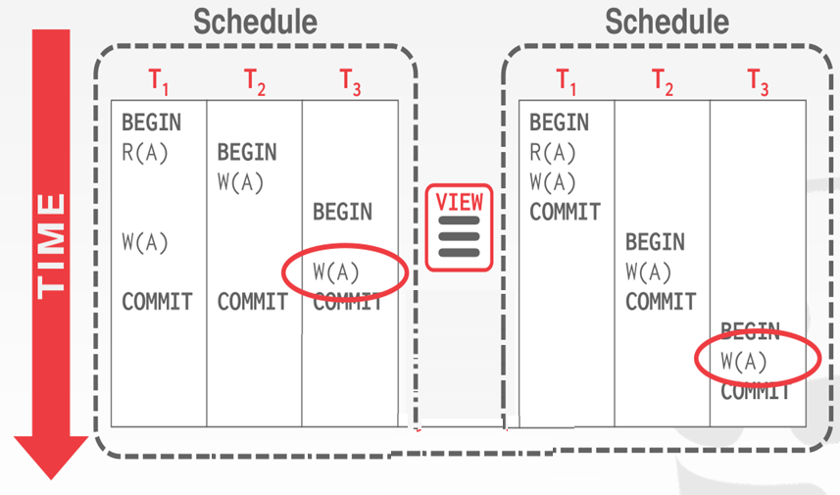
视图可串行化
允许所有的冲突可串行化调度+盲写（blind writes）
Notes:
当一个读写事务中没有任何读取，只有写入时，称为盲写。

Slide 65
视图可串行化
视图可串行化是一个比冲突可串行化更宽松的条件，满足冲突可串行化的调度一定也满足视图（基于观察）可串行化。
遗憾的是，视图可串行化还没有行之有效的分析方法，仅依靠定义去判别依然是无法应用于实际工作的。

Slide 66
总结
所有调度
视图可串行化调度
冲突可串行化调度
串行调度
实际应用中，系统应当尽力支持冲突可串行化的调度执行，因为冲突可串行化可以有效保障其实施，而基于视图的可串行化仍没有有效的分析方法。

Slide 67
11.6 两段锁（2PL：two-phase locking）协议
11.6.1 概述
1) 封锁协议的概念
——申请、持有和释放锁的规则。
2) 目的
——实现正确的并发操作调度。
3) 锁协议的类别
① 支持一致性维护的三级封锁协议；
② 支持并发调度可串行化的两段锁协议；
③ 避免死锁协议。
11.6.2 两阶段锁
1）含义
事务分为两个阶段，第一阶段称为扩展阶段（获得锁）；第二阶段称为收缩阶段（释放锁）。

Slide 68
两阶段锁协议
在扩展阶段之后，事务不允许获得/更新锁.
事务生命期
# of Locks
扩展阶段
收缩阶段
TIME

Slide 69
例：T1封锁序列：
Slock A…Slock B…Xlock C…Unlock B…Unlock A
…Unlock C；
正确的遵守2PL协议，所有获得锁均在释放锁之前。
例：T2封锁序列：
Slock A…Unlock A…Slock B…Xlock C…Unlock C
…Unlock B；
不正确（未遵守2PL协议）：不是所有申请锁均在释放之前。

Slide 70
2）策略
① 在对任何数据读、写之前，须先获得该数据锁（且）；
② 在释放一个封锁之后，该事务不能再申请任何其它锁。
3）目标
实现并发操作调度的可串行化。
（释放一个锁之后又继续去获得另一个锁的事务仍然可能产生错误结果）
到什么时候释放？

Slide 71
4）定理
若所有事务都严格遵守2PL协议，则对这些事务的所有并发调度策略都是可串行化的。
证明步骤：
① 按Lock、UnLock操作中冲突等待关系的拓扑结构建立有向图G；
② 假设不是可串行化调度；
③ 在锁机制的背景下，G中必存在冲突环路（虫洞定理）：
Ti1→Ti2→……→Tjp→Ti1；其中某个冲突事务获得锁的前提是前面的冲突事务释放锁。
④ Ti1解锁后又有Ti1加锁；
⑤ “④”与Ti1的两阶段事务假设矛盾。
证毕
5）说明
2PL协议是可串行化的充分条件，不是必要条件。
遵守两阶段锁协议的事务可能发生死锁。

Slide 72
两阶段锁协议的问题
2PL足够保证冲突可串行化
→ 所产生的调度图是无环
但存在级联撤销（cascading abort）

Slide 73
2 PL 级联撤销
20
Schedule
T₁
T₂
根据2PL，该调度是可行的， 但当事务T₁撤销时，数据库须撤销T₂
→ T₁ 的信息不能泄露给外界
This is all wasted work!
BEGIN
X-LOCK(A)
X-LOCK(B) R(A)
W(A)
UNLOCK(A)
BEGIN
TIME
X-LOCK(A) R(A)
W(A)
⋮
R(B)
W(B)
ABORT

Slide 74
例①：2PL可串行调度
T_{A}、T_{B}各自的所有申请获得锁均在释放之前，符合2PL协议的可串行调度。

Slide 75
例② 不符合2PL可串行化调度

Slide 76
显然不符合2PL协议
结果A=3，B=4
可串行化调度。
6）2PL类型
问题：可能存在 “脏读".
→ 解决方法: 强严格2PL（Strong Strict 2PL，SS2PL）)

Slide 77
强严格2PL
22
扩展阶段后，事务不允许获得/更新锁。
只允许可串行化调度, 对于某些应用来说，它比所需要的要更强。
# of Locks
事务结束释放所有锁
Growing Phase
Shrinking Phase
TIME

Slide 78
强严格2PL
调度是严格的：如果在一事务结束前，该事务所写的值不会被其它事务读或写。
优点:
→ 不会引发级联撤销。
→ 撤销事务只需恢复修改元组的原始值。

Slide 79
2 PL示例
初始数据库状态
A =1000, B =1000
T₂ 输出
A +B = 2000
Schedule
T₁
T₂
BEGIN
X-LOCK(A) R(A)
A=A-100 W(A)
X-LOCK(B) UNLOCK(A)
BEGIN
S-LICK(A)
TIME
R(A)
S-LOCK(B)
R(B) B=B+100 W(B) UNLOCK(B) COMMIT
R(B) UNLOCK(A) UNLOCK(B) ECHO A+B COMMIT

Slide 80
强严格2PL
Schedule
T₁
初始数据库状态
A =1000, B =1000
T₂ 输出
A +B = 2000
T₂
BEGIN
X-LOCK(A) R(A)
A=A-100 W(A)
X-LOCK(B) R(B) B=B+100
W(B) UNLOCK(A) UNLOCK(B) COMMIT
BEGIN
S-LOCK(A)
TIME
R(A)
S-LOCK(B) R(B)
ECHO A+B UNLOCK(A) UNLOCK(B) COMMIT

Slide 81
调度
所有调度
View Serializable
冲突可串行化
No Cascading
Aborts
强严格2PL
串行

Slide 82
11. 7 封锁粒度（granularity）
——被封锁数据的范围。
1、逻辑单元
整个DB、整个关系、整个索引、元组、索引项、属性值集、属性值。
2、物理单元
块、数据页、索引页。
3、评价
1）粒度大：被封锁对象少，并发性差，开销小。
2）粒度小：被封锁对象多，并发性高，开销大。

Slide 83
4、一般策略
1）需常存取多个关系的大量元组时宜采用DB级粒度；
2）需常存取单个关系大量元组时宜采用关系级；
3）需常存取单个关系少量元组时宜采用元组级；
4）一般不采用属性级；
5）物理单元一般不宜采用。
5、一般规则
1）锁住了大范围，则不再申请锁住其中部分；
2）反之亦然。

Slide 84
多粒度锁
封锁协议
对结点的加锁意味着后裔结点也被加以同样类型的锁。
封锁方式 （回顾）
1）显式——直接施加在结点本身
2）隐式——由于上级结点的封锁导致的本节点隐含着施加了相同类型的锁。

Slide 85
多粒度锁申请的授予条件：
1）检查数据对象上有无显式封锁与之冲突；
2）检查上级结点上有无封锁与本结点冲突；
3）检查下级结点上有无封锁与本结点冲突。
校验已有的隐式封锁冲突
校验欲施加的隐式封锁的冲突，开销大

Slide 86
6、意向锁
如果对某个结点加意向锁，则表示该结点的某个子孙结点正在或拟施加相应的非意向锁。对任一结点加锁时，必须先对它的上层结点加意向锁。——提高系统并发度，减少加锁和解锁的开销，被商用产品广泛采用。
1）IS锁
表示某个子孙结点拟加S锁
2）IX锁
表示某个子孙结点拟加X锁
3）SIX锁
表示对结点施加S锁的同时，再施加IX锁。

Slide 87
T2 T1 | S | X | IS | IX | SIX | -
S | Y | N | Y | N | N | Y
X | N | N | N | N | N | Y
IS | Y | N | Y | Y | Y | Y
IX | N | N | Y | Y | N | Y
SIX | N | N | Y | N | N | Y
- | Y | Y | Y | Y | Y | Y
锁强度偏序关系
锁相容矩阵

Slide 88
11.8 其他并发控制
时间戳具有唯一性和单调性
11.8.1 时间戳方法
给每个事务赋予一个时标（时间戳）——事务开始执行的时间。
每个数据也被赋予读和写两个时间戳。
按照时间戳来解决事务的冲突操作：当有冲突发生时，回滚具有较早时间戳的事务，以保证其他事务的正常执行，被回滚的事务被赋予新的时间戳并从头开始执行。

Slide 89
⑴ 假设事务Ti发出read(Q)操作：读/写冲突
① 若TS(Ti)<W-TS(Q)，则Ti需要读入的Q值已被覆盖。因此，read操作被拒绝，Ti回滚；
② 若TS(Ti)≥W-TS(Q)，则执行read操作，且更新R-TS(Q)的值为R-TS(Q)与TS(Ti)中的较大者。
⑵ 假设事务Ti发出write(Q)操作：写/读和写/写冲突
① 若TS(Ti)<R-TS(Q)，则Ti产生的Q值是先前时间戳所需要的值，且系统已假定该值不会被产生。因此，write操作被拒绝，Ti回滚；
② 其他情况下执行write操作，并将W-TS(Q)的值设为TS(Ti)。

Slide 90
11.8.2 乐观控制法
乐观的认为事务执行时很少发生冲突，因此不对事务进行特殊的管制，任其自由执行，事务提交前再进行正确性检查。
若检查发现冲突并影响了可串行性，则拒绝提交并回滚该事务，乐观控制法又称为验证方法（certifier）。

Slide 91
11.8.3 多版本并发控制
版本（version）指数据库中数据对象的一个快照，记录数据对象某个时刻的状态。
write(Q)操作创建Q的一个新版本，导致Q有一个版本序列Q₁，Q₂，。。。Q_{m}。
每个版本Q_{k}拥有版本值、创建它的事务的时间戳W-timestamp(Q_{k})、读取Q_{k}的事务的最大时间戳R-timestamp(Q_{k}) 。
TS(T)表示事务T的时间戳。

Slide 92
11.8.3 多版本并发控制
T开始后，有其它事务读取了Q_{k}版本。
一致性读？
寻找TS(T)之前的最大Q_{k}。
若T要读取Q，则获取Q_{k}。
若T要写Q，则：
当TS(T) < R-timestamp(Q_{k}) 时，T回滚；
当TS(T) = W-timestamp(Q_{k}) 时，覆盖Q_{k}；
否则，创建Q的新版本。
Q_{k}版本是T创建的。

Slide 93
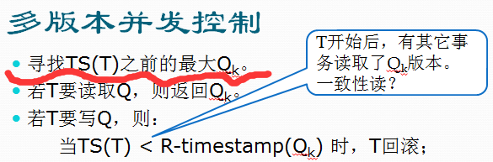
11.8.3 多版本并发控制
如果一个数据对象Q的两个版本Q_{k}和Q_{t}，其创建时间戳（W-timestamp）都小于系统中最老的事务的时间戳，则Q_{k}和Q_{t}中W-timestamp较小的将不再被用到。

Slide 94
11.8.4 MV2PL多版本控制
事务分为只读和更新两类。
除了读锁（R锁）和写锁（W锁），引进一个新的封锁类型——验证锁（certify-lock，C锁）。
 | R-LOCK | W-LOCK | C-LOCK
R-LOCK | Y | Y | N
W-LOCK | Y | N | N
C-LOCK | N | N | N

Slide 95
MV2PL混合协议
读锁和写锁相容。
写操作生成一个新的版本，其他事务的读操作读取旧的版本。
写事务提交时要先获取加了写锁的数据对象的验证锁。由于验证锁和读锁不相容，导致写事务延迟提交，直至加了写锁的数据对象被其他读事务释放。
一旦写事务获得验证锁，旧版本即可丢弃，写事务提交并释放验证锁。
系统最多维护数据对象的两个版本。
Oracle采用MV2PL。

Slide 96
国产数据库——openGauss 存储引擎之并发控制（拓展了解）
对于读、写并发操作，采用多版本并发控制（MVCC，multi-version concurrency control）；对于写、写并发操作，采用基于两阶段锁协议（2PL，two-phase locking）的悲观并发控制（PCC，pessimistic concurrency control）。

Slide 97

天猫“双11” 淘宝网
每秒订单创建峰值达到 49.1万笔
Notes:
数据库系统中的并发是指允许多个事务同时访问数据库。DBMS对这些并发事务的操作如果不加控制的话，可能导致各种并发错误，但是并发控制本身又会带来另外一个问题，就是降低系统的并发度，而很多应用对于数据库的并发处理能力有很高的要求。以互联网为例，中国的互联网应用发展迅猛，根据《世界互联网发展报告2020》的统计数据，中国的互联网水平仅次于美国，在世界互联网发展指数中排名第二位。大规模的网民数量和高度的互联网普及率对我国的互联网应用平台形成了极大的并发处理压力，也促进了我国高流量高并发关键技术的发展。比如，双十一期间的淘宝平台，每秒能够处理将近50万笔订单，春运期间的12306网站，每天可以卖一千多万张车票。

Slide 98

春运 中国铁路12306网站
日售票峰值达到1381.8万张
Notes:
比如，12306网站曾被认为是“全球最忙碌的网站”，在应对高并发访问处理方面，曾备受网民诟病。12306互联网售票系统在2011年下半年开始上线使用，但在2012年春运期间引发无数的争议。经过短短3年的演进，从2012年春运到2015年春运，12306网站从10亿的PV(page views)值增加到297亿PV值，PV值成长 30倍;网络带宽从 1.5G调整到12G，带宽成长8倍；而12306的售票量从110万增加到564万，成长5倍。出票处理能力从每秒200张提升到每秒1032张，也是5倍的成长。在这个过程中，12306网站经历了多个阶段的改进，解决数据库的并发瓶颈问题就是其中非常重要的一环。因此，在本章的学习中，理解数据库的并发控制原理，对于提升高并发环境下的应用性能具有重要的现实意义。

Slide 99
思考：
找任务的关键点
三级封锁协议和2PL协议思路有何不同？
ANSI/ISO SQL将事务的隔离级别（也就是对事务并发控制的等级）分为读未提交（READ UNCOMMITED）、读已提交（READ COMMITED）、可重复读（REPEATABLE READ）、串行化（SERIALIZABLE）四个等级，教材到此为止的方法和原理如何与之关联？

Slide 100
慕课讨论题
错误的并发调度序列的文本形式存在什么样的共性特点？
将发生了丢失更新、读脏或者不可重复读错误的调度序列写成文本字符串的形式，则这些文本形式的调度序列存在什么样的共性特点？
对于视图的SQL语句会导致数据库封锁操作么？
封锁是数据库系统并发控制的一种有效手段，包括共享锁、排它锁等等，对于视图的SQL语句会导致数据库系统对于数据的封锁么？

